Slide 1
Політехнічний технікум Конотопського інституту СумДУ
Тема. Поль Верлен – майстер імпресіоністичної та символістської лірики.
Викладач – Радько Тетяна Миколаївна
Перший курс. Урок №12

Slide 2
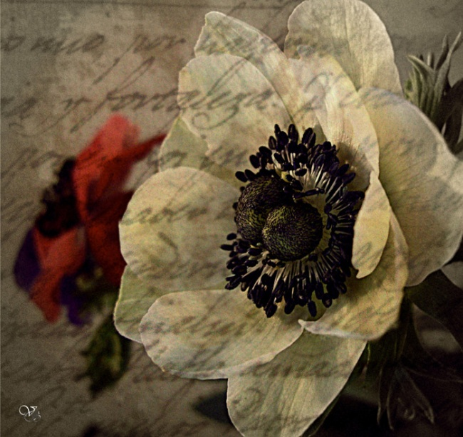
Все повторялось: і краса, й потворність …
Усе було: асфальти й спориші …
ПОЕЗІЯ – це завжди НЕПОВТОРНІСТЬ ,
Якийсь безсмертний дотик до душі.
Ліна Костенко

Slide 3
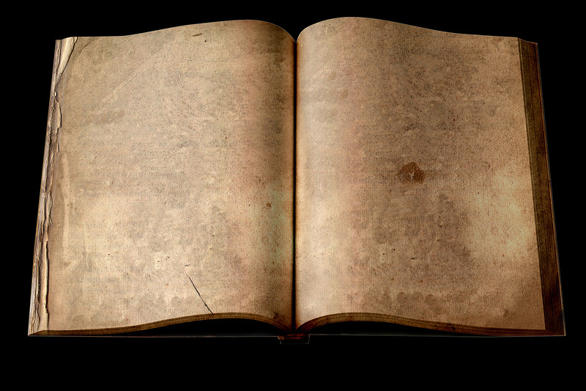
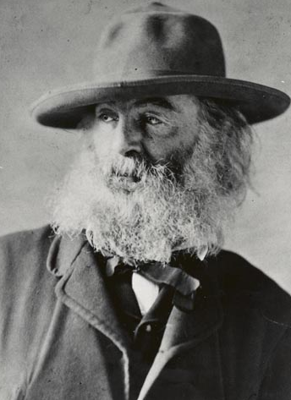
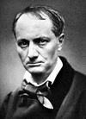
Волт Вітмен
Шарль Бодлер
1819-1892
1821-1867

Slide 4
2. Укажіть НЕПРАВИЛЬНЕ продовження твердження: «На формування творчої особистості митця вплинули…»
А. … родинна драма (смерть батька, новий шлюб матері, конфлікт з вітчимом)
Б. … життя у паризькому артистично-літературному середовищі
В. … читання лекцій у Бельгії
Г. … події Лютневої революції, державний переворот 1851р. і встановлення Другої імперії
1. Укажіть правильне продовження твердження: «Шарль Бодлер увійшов в історію світової літератури як…»
А. … видатний французький драматург
Б. … видатний французький поет-новатор
В. … видатний американський поет-новатор
Г. … останній романтик і предтеча французького символізму

Slide 5
4. Якою була реакція на вихід поетичної збірки Шарля Бодлера?
А. Збірку зустріли схвально і читачі, і критики
Б. Критики порадили авторові займатися іншою справою, а не літературною
В. Критики й громадськість сприйняли збірку як образу
Г. Засудили і поетичну збірку, і її автора
3. Яку назву має збірка поезій Шарля Бодлера, в якій відобразився творчий шлях поета, його пошуки ідеалу сучасності?
А. «Салон 1859 року» Б. «Квіти зла»
В. «Бунт» Г. «Сплін та ідеал»

Slide 6
5. Який твір вважають програмовим твором Шарля Бодлера?
А. «Гімн Красі» Б. «Альбатрос» В. «Відповідності»
Г. «Вечорова гармонія»
6. Художньо-смисловою основою збірки Шарля Бодлера «Квіти зла» є …
А. …тема життя природи
Б. … тема життя сучасного поетові міста
В. … тема кохання
Г. … романтичне проти-стояння дійсності й ідеалу

Slide 7
Сплін, про який ідеться в бодлерівських
«Квітах зла», це – …?
А. … назва району в Парижі
Б. … ім’я одного з персона-жів збірки
В. … назва тропічної квітки
Г. … хворобливий душев-ний стан, спричинений ворожою ідеалу дійсністю
8. Який твір Шарля Бодлера називають «маніфестом символізму»?
А. «Квіти зла»
Б. «Гімн Красі»
В. «Відповідності»
Г. «Альбатрос»

Slide 8
10. Укажіть НЕПРАВИЛЬНЕ продовження твердження: «Поетичній збірці «Квіти зла» притаманні…»
А. … романтичні мотиви
Б. … символістські елементи
В. … принципи реалістичної поетики
Г. … внутрішні суперечності ліричного героя і його конфлікт зі світом
9. Який художній прийом найвиразніший в поезії «Гімн Красі»?
А. Сугестія
Б. Антитеза
В. Метафора
Г. Інверсія

Slide 9
11. Що символізують в поезії Шарля Бодлера «Альбатрос» створені ним образи:
А. Альбатрос –
Б. Моряки –
В. Море –
Г. Корабель –
12. Яка з наведених поезій НЕ належить перу Шарля Бодлера?
А. «Пісня про себе»
Б. «Відповідності»
В. «Альбатрос»
Г. «Гімн Красі»

Slide 10
Взаємоперевірка
Б, Г
В.
Б.
В, Г.
А.
Г.
Г.
В.
Б.
В.
11.
А. Альбатрос – поет, митець
Б. Моряки – натовп,обивателі,
В. Море – життя
Г. Корабель – країна, суспільство
12. А.

Slide 11
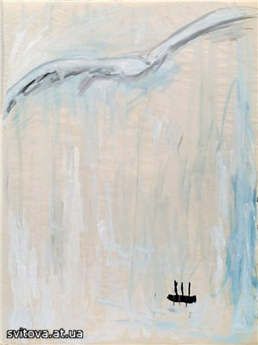
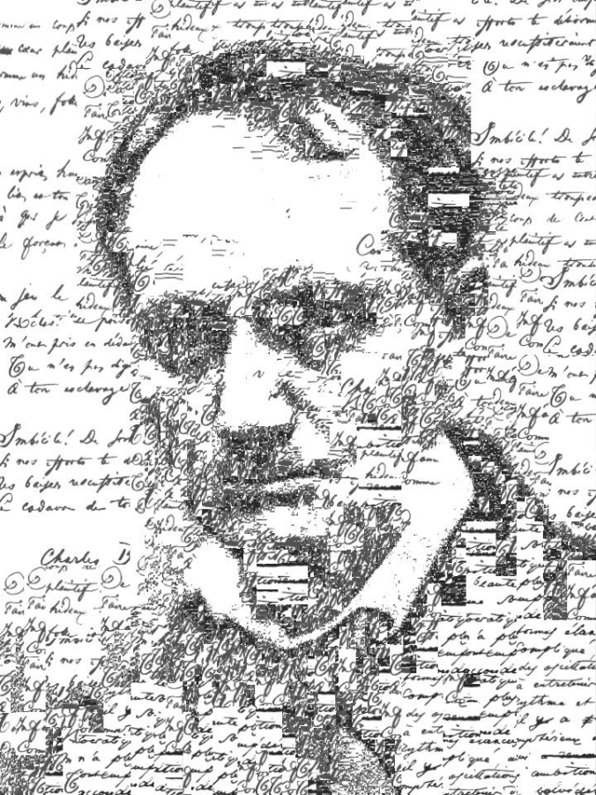
“… я мав у своєму серці два протилежних відчуття:
жах перед життям та захват від життя …”
“… лише сягаючи найбільших прірв падіння, уява, згідно із законом протилежності запалює світоч найвищих ідеалів. ”
Шарль Бодлер

Slide 12
Поль Верлен – майстер імпресіоністичної та символістської лірики. «Поетичне мистецтво» – віршований маніфест символізму
Тема уроку.

Slide 13
Поль Верлен – шукач “музики у слові”
Чи гість минулих я століть,
Чи того віку, що прибуде ? –
Але востаннє, добрі люди,
За мене Господа моліть.
П.Верлен

Slide 14
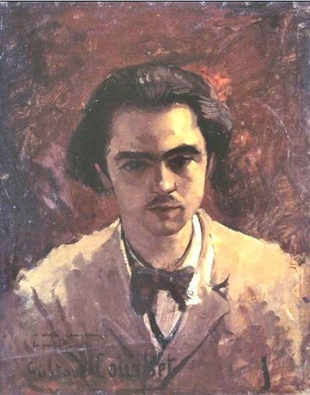
При народженні: Поль Марі Верлен
Дата народження: 30 березня 1844
Місце народження: Мец, Франція
Дата смерті: 8 січня 1896 (51 рік)
Місце смерті: Париж, Франція
Громадянство: Франція
Рід діяльності: літературний
Профіль: поет *
Жанр: поезія
Напрямок: символізм

Slide 15
Шлях митця на літературній ниві
Творчий доробок Поля Верлена
Літературні здібності виявилися рано, почав писати з 14 років
1858 р. – надіслав один із ранніх віршів “Смерть” Вікторові Гюго (схвальний відгук)
До літа 1863 р. – написано багато віршів (чимало з них з часом увійдуть до “золотого фонду” поетичного доробку митця)
1863 р. – перша публікація Верлена (сонет “Пан Прюдом”)

Slide 16
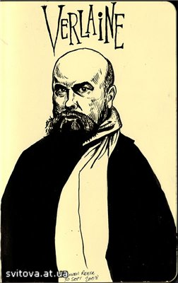
Шлях митця на літературній ниві
Творчий доробок Поля Верлена
1866 р. – публікує свої вірші в журналі “Сучасний Парнас”, видає (власним коштом) збірку “Сатурнічні вірші” (продовжує традиції Шарля Бодлера, вплив поетів “парнасівців”)
Наприкінці 60-х р. - співпраця з літературними журналами.
1869 р. – збірка “Вишукані свята” (сучасники не зрозуміли, набула популярності через 20 років)
1870 р. – збірка “Добра пісня” (поезії навіяні коханням до Матильди Моте)
1874 р. – поетична збірка “Романси без слів” (складається з 3 розділів: “Забуті арієти”, “Бельгійські пейзажі”, “Акварелі”), серед 9 “забутих арієт” - найвідоміша поезія “Так тихо серце плаче…”

Slide 17
Шлях митця на літературній ниві
Творчий доробок Поля Верлена
1881 р. – поетична збірка “Мудрість” (увійшли вірші, написані у тюрмі та після виходу з неї)
1884 р. – перший справжній успіх здобула серія літературних портретів “Прокляті поети” (нариси про 6 поетів, у тому числі А.Рембо, С.Мелларме, Т.Корб’єр і самого Верлена)
У 1880-х р. до Верлена приходить слава. Широко відомими стали твори з поетичної збірки “Далеке і близьке” (1884 р.), вірш “Поетичне мистецтво” ( написаний 1874 р., надрукований 1882 р.)

Slide 18
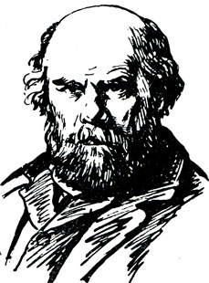
Основні ознаки поезії Поля Верлена:
“пейзажі душі”
імпресіоністичність
символічність
сугестивність (навіювання)
живописність
музичність
провідні мотиви: печаль, розчарування, туга, самотність

Slide 19
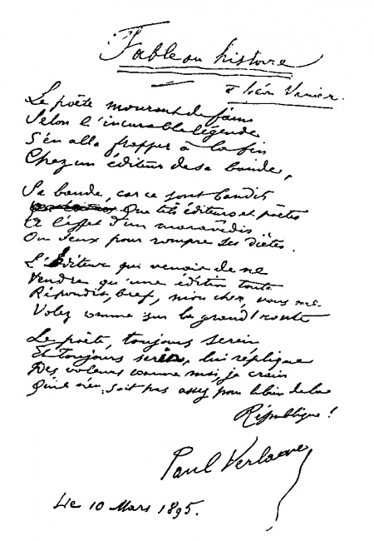
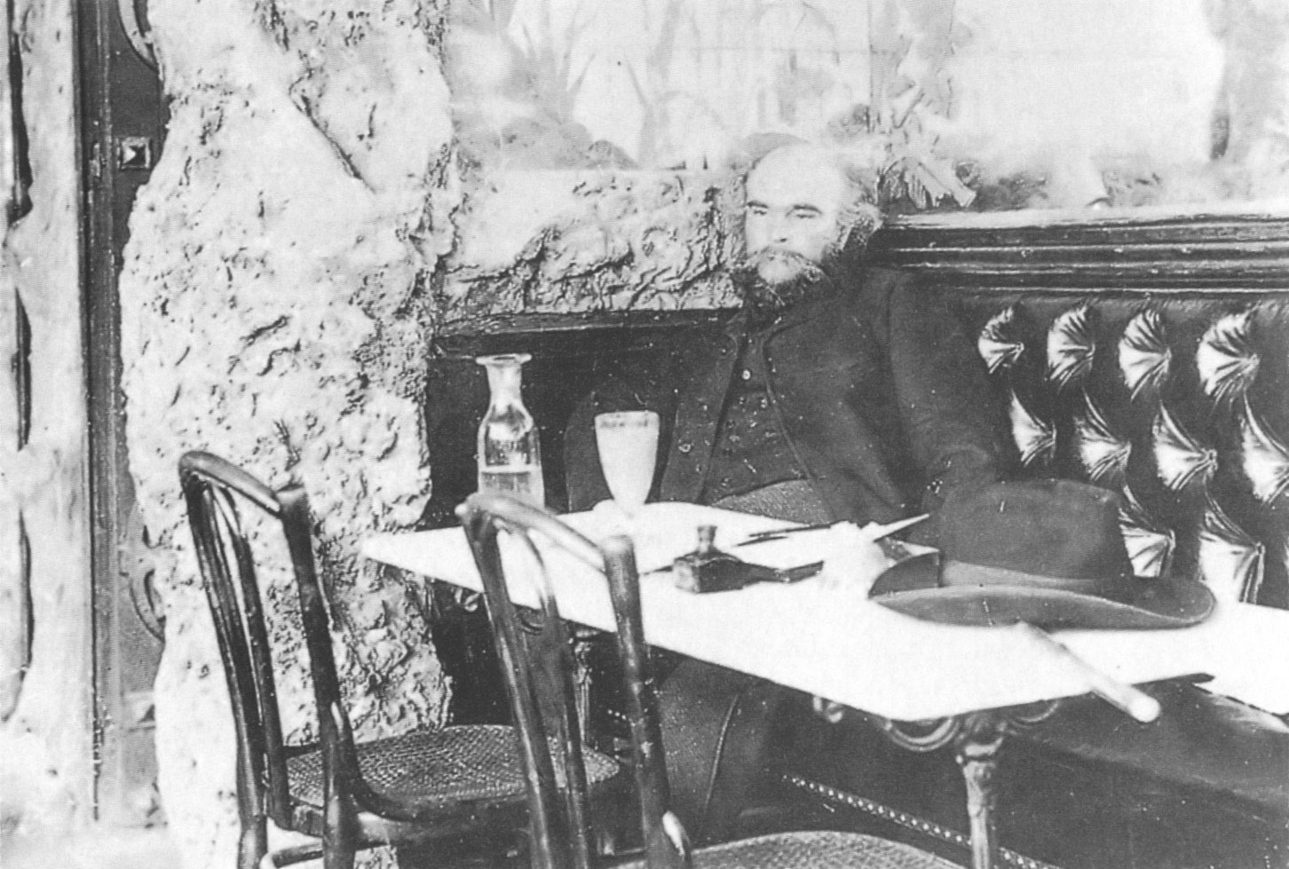
“Поетичне мистецтво” Поля Верлена –
віршований маніфест символізму
Поль Верлен. Світлина 19 ст.
За зовнішнім виглядом волоцюги – геній

Slide 21
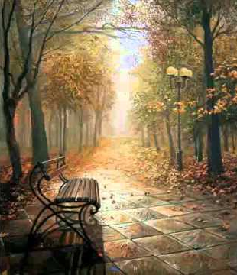
Завдання для ерудитів:
Порівняйте переклади вірша Поля Верлена “Так тихо серце плаче” різними авторами (переклади М.Терещенка, М.Лукаша, М.Драй-Хмари, М.Рильського).
Який з перекладів вам більше сподобався? Чому?

Slide 22
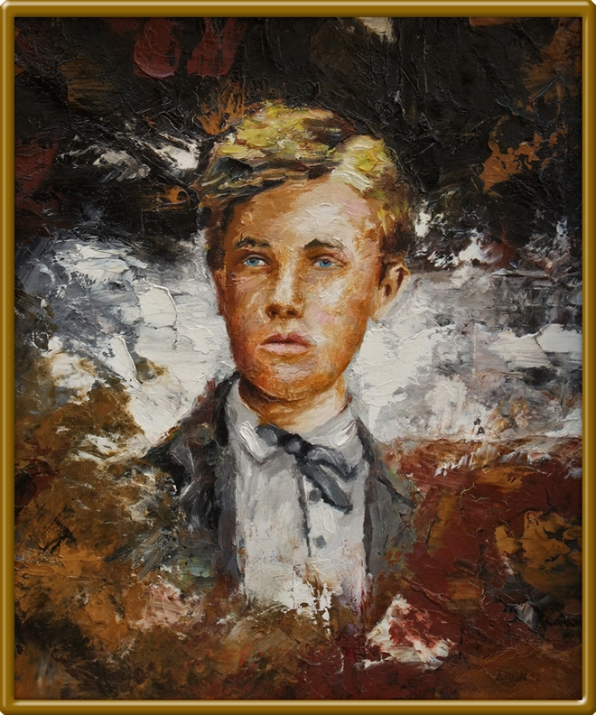
Самостійна робота
Тема 3.
Особливості творчих пошуків Артюра Рембо, художня вишуканість його поетичних творів. Пошук «відповідностей» між протилежними явищами життя («Голосівки»). Багатство асоціацій при створенні панорами Всесвіту («П’яний корабель», «Відчуття»)
Артюр Рембо
1854-1891

Slide 23
Домашнє завдання
Для всіх
Опрацювати конспект і відповідні статті підручника.
Скласти (письмово) п'ять тестових запитань за творчістю Поля Верлена.
Підготувати виразне читання напам'ять поезії Поля Верлена “Так тихо серце плаче…” (або іншої за вибором студента).
Випереджальне завдання: читати роман Оскара Вайльда “Портрет Доріана Грея”
Творчі (індивідуальні завдання):
Підготувати доповіді:
Поль Верлен і українська поезія.
Поль Верлен у перекладах українською.

